Slide 1
Reuters Institute Digital News Report 2018

Slide 2
Reuters Institute Digital News Report - Ohjelma
08.30 | Ilmoittautuminen ja aamupala
09.00 | Tilaisuuden avaus Noora Pinjamaa, johtaja, Viestintäalan tutkimussäätiö
9.15 | Suomen maaraportin esittely Esa Reunanen, yliopistotutkija, Tampereen yliopisto
10.00 | Keskustelua, kysymyksiä
10.30 | Tilaisuuden päätös Noora Pinjamaa, johtaja, Viestintäalan tutkimussäätiö

Slide 3
Reuters Institute Digital News Report 2018
Kyselytutkimus, joka tehtiin nyt viidennen kerran.
Tutkimuksessa selvitetään uutisten käyttöä erityisesti verkkomediassa.
Mukana 37 maata, mukaan lukien kaikki pohjoismaat.

Slide 4
Ohjelma
08.30 | Ilmoittautuminen ja aamupala
09.00 | Tilaisuuden avaus Noora Pinjamaa, johtaja, Viestintäalan tutkimussäätiö
9.15 | Suomen maaraportin esittely Esa Reunanen, yliopistotutkija, Tampereen yliopisto
10.00 | Keskustelua, kysymyksiä
10.30 | Tilaisuuden päätös Noora Pinjamaa, johtaja, Viestintäalan tutkimussäätiö

Slide 5
Poimintoja raportista
Uutisten kuluttaminen sosiaalisessa mediassa
vähentynyt
Kasvava huoli epäluotettavista ja valeuutisista – vastuunkantoa vaaditaan julkaisijoilta ja alustoilta
Maksuhalukkuus kasvussa
(pääosin pohjoismaissa) – Samalla uudet liiketoimintamallit kuten jäsenyys ja lahjoitukset yleistymässä
Tietosuojahuolet ovat lisänneet mainonnanesto-ohjelmien käyttöä (27 %)
Ääni ja ääniohjaus – uusia innovointi-mahdollisuuksia audiossa (mm. podcastit)
Notes:
Kaikista maista edelleen vain 14 % on halukkaita maksamaan uutisista.
Tietosuojahuolet ovat lisänneet mainonnanesto-ohjelmien käyttöä(27 %)
Vastuu valeuutisista ja niiden aiheuttamista ongelmista julkaisijoilla ja alustoilla
Pohjoismaissa maksuhalukkuus kasvussa
Sähköposti- ja mobiili-ilmoitukset sitouttavat lukijoita
Ilmoitukset tuntuvat pääosin toimivan – hidasteina kuitenkin:
The main barriers are the fear of being bombarded with notifications (18%), and concern about receiving the same alert multiple times (16%).
Uudet liiketoimintamallit kuten jäsenyys ja lahjoitukset yleistymässä
Nordic countries have seen significant increases in the numbers paying for online with Norway reaching 30%(+4), Sweden 26% (+6) and Finland 18% (+4).

Slide 6
LUOTTAMUS UUTISIIN, MAKSUHALUKKUUS JA KANAVAT

Slide 7
Luottamus uutisiin eri kanavissa
Luottamus uutisiin
Luottamus uutisiin joita itse käytän
Luottamus uutisiin hakupalveluissa
Luottamus uutisiin sosiaalisessa mediassa
51%
44%
34%
23%
Pääosin luottamusta perinteiseen median ja ihmisten käyttämiin lähteisiin
Epävarmuus tiedon lähteistä, vaikea erottaa uutisia juoruista
Notes:
The report finds that just 23% trust news on social media, compared with 34% for search, 44% for trust in news overall, and 51% for sources that people use themselves.

Slide 8
Poliittisen suuntauksen vaikutus maksuhalukkuuteen - USA

Slide 9
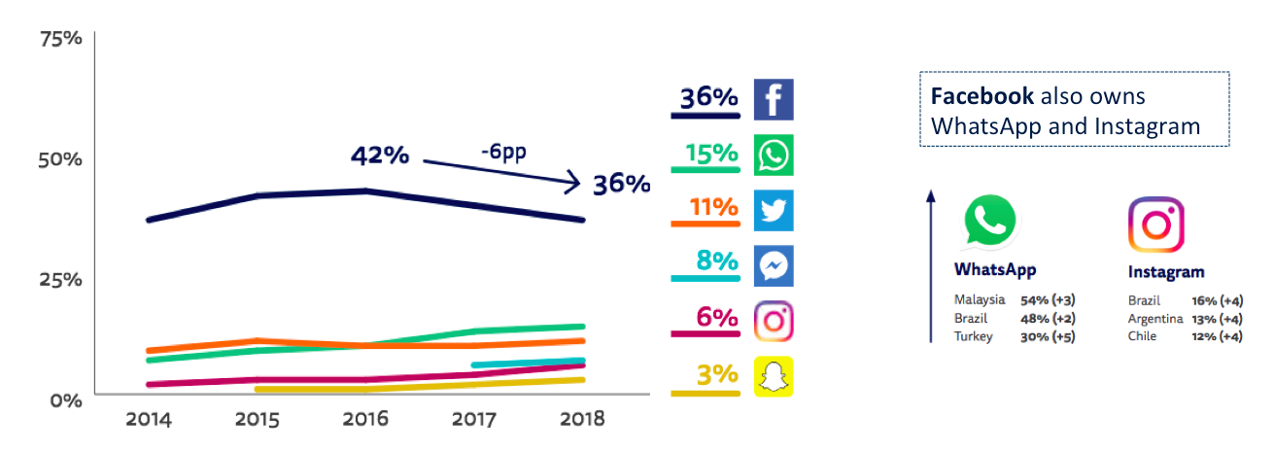
Sosiaalinen media porttina uutisiin
Uutisten kulutus on vähentynyt erityisesti Facebookissa
Whatsapin käyttö on kolminkertaistunut neljässä vuodessa
Uutiset löydetään Facebookin ja Twitterin kautta, mutta jaetaan Whatsapissa
Notes:
WhatsApp use for news has tripled, on average, in four years to 15%, but tends to be much higher in countries like Malaysia (54%) and Turkey (30%) where it can be dangerous to express political views in more open networks.
Respondents often talk about finding stories on Facebook (and Twitter) but then posting them to a WhatsApp group for discussion with a smaller, closer set of friends.

Slide 10
Suosituimmat tavat löytää uutisia

Slide 11
ÄÄNI JA ÄÄNIOHJAUS

Slide 12
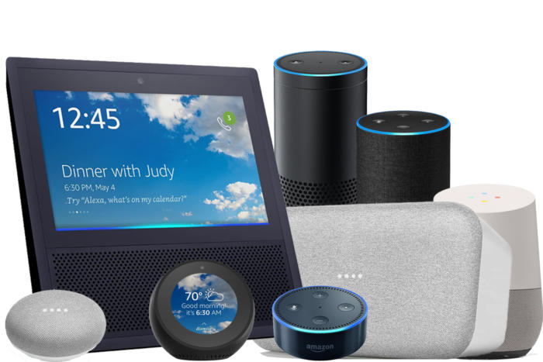
Ääniohjattavien kaiuttimien suosio kasvussa
Notes:
Voice-activated digital assistants like the Amazon Echo and Google Home continue to grow rapidly, opening new opportunities for news audio. Usage has more than doubled in the United States, Germany, and the UK with around half of those who have such devices using them for news and information.

Slide 13
Ääniohjattavien kaiuttimien käyttö
Notes:
Podcasts are both a threat and an opportunity for existing broadcasters. They enable new audiences to be reached beyond
national boundaries – and on new devices – but the low barriers to entry have also opened up competition to a vast array of
new entrants, including both newspapers and digital-born brands. In many (European) countries they are also challenging
the relatively neutral tone of radio broadcasting by injecting both stronger opinions and a greater variety of views. In less
free societies they are offering a relatively open platform for democratic debate that is, in theory at least, a bit harder to shut
down. Critically, the demographics of podcasting are explosive.
Podcasts are becoming popular across the world due to better content and easier distribution. They are used almost twice as often in the United States (33%) as they are in the UK (18%). Young people are far more likely to use podcasts than listen to speech radio.

Slide 14
MEDIALUKUTAITO

Slide 15
Medialukutaito – tutkimuksen kehittämä asteikko
Notes:
For the first time we have measured news literacy. Those with higher levels of news literacy tend to prefer newspaper
brands over TV, and use social media for news very differently from the wider population. They are also more cautious about
interventions by governments to deal with misinformation.

Slide 16
Parhaan medialukutaidon omaavat lukevat eniten sanomalehtiä
Notes:
more widespread among those with higher levels of news literacy; rising from 20% to 34%.
Conversely, the preference for television and television/radio websites is more widespread among those with low levels.
people with higher levels of news literacy tend to consume news from a wider range of sources. Thinking about online use only, people with the highest levels of literacy use on average roughly twice as many news brands each week as those
with the lowest levels (4.22 compared to 2.39 across all markets).

Slide 17
Merkittävät tekijät uutisia klikattaessa somessa – medialukutaidon mukaan
Notes:
PROPORTION THAT AGREE EACH ATTRIBUTE IS IMPORTANT WHEN DECIDING TO CLICK THROUGH TO A
NEWS STORY ON SOCIAL MEDIA BY NEWS LITERACY

Slide 18
Kiitos!

